Slide 1
电子课件
常微分方程
Ordinary differential equation

Slide 2
常微分方程
Ordinary differential equation
第一章 绪 论
第二章 一阶微分方程的初等积分法
第三章 一阶微分方程的解的存在定理
第四章 高阶微分方程
第五章 线性微分方程组
第六章 定性理论初步
第七章 一阶线性偏微分方程

Slide 3
课程目的/Major Subjection of Course/
学习各类可求解的常微分方程和方程组的类型及其求解方法。
熟悉常微分方程解的基本性质，如解的存在性，唯一性等内容，了解研究常微分方程的基本方法，如稳定性分析、定性分析等。
学科内容和研究方法
经典部分：以数学分析、高等代数为工具，以求微分方程的解为主要目的。
现代部分：主要应用泛函分析、拓扑学等知识来研究解的性质。
研究方法：解析、几何（定性）、数值方法。

Slide 4
课时/Periods/ 4节/周，共48学时。
考试/Examination/ 闭卷：测验、期末考试。
参考书目/Reference Books/
常微分方程(第二版), 东北师范大学编, 高教出版社。
常微分方程教程(第二版)，丁同仁&李承志编，高等教育出版社。
Ordinary differential equations, Arnol’d, Springer-Verlag.
常微分方程，В.И.阿诺尔德，沈家骐等译，科学出版社。

Slide 5
第一章 绪 论
Introduction

Slide 6
➢ 微分方程概述 /Sketch of ODE/
➢ 基本概念 /Basic Conception/
➢ 练习题/Exercise/

Slide 7
本章要求/Requirements/
 能快速判断微分方程的类型；
 掌握高阶微分方程及其初值问题的一般形式；
 理解微分方程解的意义。

Slide 8
§ 1.1 微分方程概述/ Sketch of ODE/
微分方程理论起始于十七世纪末，是研究自然现象强有力的工具，是数学科学联系实际的主要途径之一。
1676年， Leibniz 在给 Newton 的信中首次提到Differential Equations（微分方程）这个名词。
微分方程研究领域的代表人物：Bernoulli、Cauchy、 Euler 、Taylor 、Leibniz、Poincare、Liyapunov等。
微分方程理论发展经历了三个过程：求微分方程的解；
定性理论与稳定性理论；微分方程的现代分支理论。

Slide 9
常微分方程是研究自然科学和社会科学中的事物、物体和现象的运动、演化以及变化规律的最为基本的数学理论和方法。
物理、化学、生物、工程、航空航天、医学、经济和金融领域中的许多原理和规律都可以描述成适当的常微分方程。如牛顿运动定律、万有引力定律、机械能守恒定律，能量守恒定律、人口发展规律、生态种群竞争、疾病传染、遗传基因变异、股票的涨伏趋势、利率的浮动、市场均衡价格的变化等，对这些规律的描述、认识和分析就归结为对相应的常微分方程描述的数学模型的研究。
因此，常微分方程的理论和方法不仅广泛应用于自然科学，而且越来越多的应用于社会科学的各个领域。

Slide 10
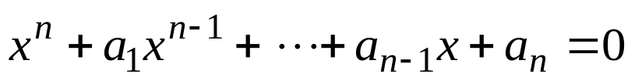
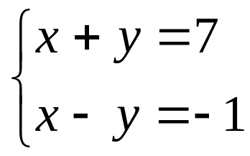
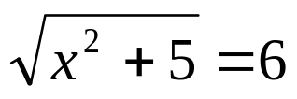


方程/Equation/
含有未知量(数)的等式(或关系式)。例如:
1 代数方程(组)，其未知量为数
一元n次代数方程：
无理方程：
方程组：
2 超越方程（组），其含有超越函数
三角方程：
指数方程：
其特点：方程的解为实数（有限个或者无限个）

Slide 11


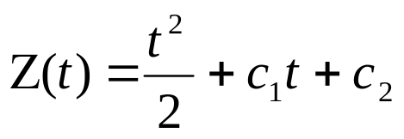

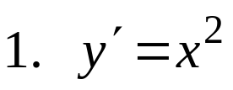

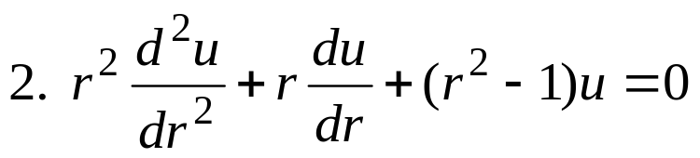
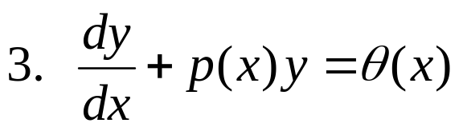
3 函数方程（或泛函方程），其未知量为函数
其特点：方程的解为有限个或无穷多个函数。
定义：一个或几个包含自变量，未知函数以及未知函数的某
些阶导数（或微商）的关系式，称之为微分方程 。
例

Slide 12
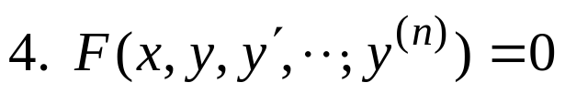
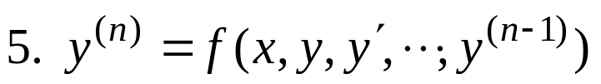
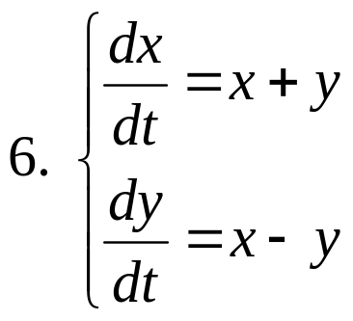
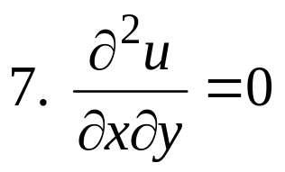
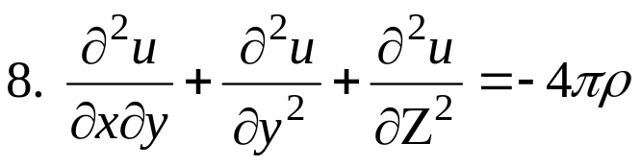
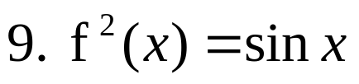
n阶隐式方程
n阶显式方程
方程组
偏微分方程
偏微分方程
不是微分方程

Slide 13
微分方程模型举例/Modeling of ODE/
为了定量地研究一些实际问题的变化规律, 往往是要对所研究的问题进行适当的简化和假设, 建立数学模型。当问题涉及变量的变化率时, 该模型就是微分方程。通过几个典型的例子来说明建立微分方程模型的过程。

Slide 14
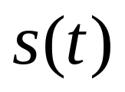
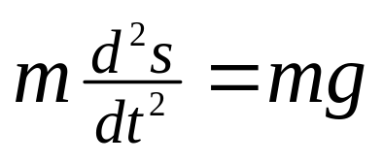
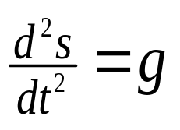
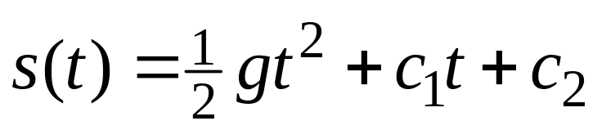
例1： 质量为m的物体在重力的作用下，沿铅直线下落，物体下落距离S(向下为正）随时间 t 而改变。在不考虑空气阻力的情况下，试求出距离 S 应满足的微分方程。
解： 设在时刻 t 物体下落的距离为
按牛顿第二定律

Slide 15
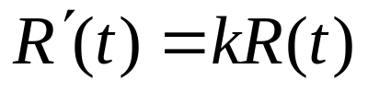
例2：放射性元素镭因不断放射出各种射线而逐渐减少其质量，这种现象成为衰变，实验知镭的衰变率与其当时的质量成比例。试求镭衰变的规律。
解：设在任意时刻 t 镭的质量为R(t),
微分方程模型：含有自变量，未知函数及未知函数导数（或变化率）的关系式。

Slide 16
例3.增长与衰减问题
碳定年代法
考古、地质学等方面的专家常用 (碳－14)测定法(通常称为碳定年代法)去估计文物或化石的年代。
碳-14的蜕变规律
碳-14是一种由宇宙射线不断轰击大气层，使之产生中子，中子与氮气作用生成的一种具放射性的物质 。这种放射性碳可氧化成二氧化碳，二氧化碳被植物所吸收，而动物又以植物作食物，于是放射性碳被带到各种动植物体内。
由于碳-14 是放射性的，无论存在于空气中或生物体内它都在不断蜕变

Slide 17

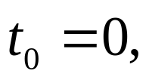

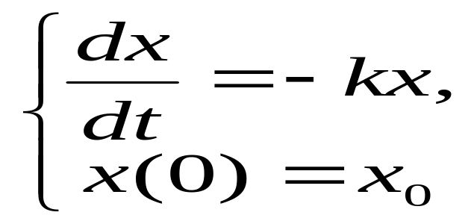
通常假设 蜕变速度与该时刻 的存量成正比.
设在时刻 t (年)生物体中 的存量为 x(t), 生物体的死亡时间记为
此时含量为 则由假设，得初值问题

Slide 18



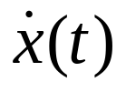
马王堆一号墓年代的确定
马王堆一号墓于1972年8月出土. 其时测得出土的木炭标本的 平均原子蜕变数为 29.78/分，而新
砍伐烧成的木炭中 平均原子蜕变数为38.37/分，又知 的半衰期为5568年.
可以把 ＝38.37／分， =29.78／分，
T= 5568年
估算出马王堆一号墓大约是在2000多年前.

Slide 19
例4. 范. 梅格伦(Van Meegren) 伪造名画案
第二次世界大战比利时解放后，荷兰保安机关开始搜捕纳粹分子的合作者，发现一名三流画家H.A.Van Meegren曾将17世纪荷兰著名画家Jan.Vermeer的一批名贵油画盗卖给德寇，于1945年5月29日通敌罪逮捕了此人。
Van Meegren被捕后宣称他从未出卖过荷兰的利益，所有的油画都是自己伪造的，为了证实这一切，在狱中开始伪造Vermeer的画《耶稣在学者中间》。当他的工作快完成时，又获悉他可能以伪造罪被判刑，于是拒绝将画老化，以免留下罪证。

Slide 20
为了审理这一案件，法庭组织了一个由化学家、物理学家、艺术史学家等参加的国际专门小组，采用了当时最先进的科学方法，动用了X-光线透视等，对颜料成份进行分析，终于在几幅画中发现了现代物质诸如现代颜料钴蓝的痕迹。
这样，伪造罪成立， Vanmeegren被判一年徒刑。1947年11月30日他在狱中心脏病发作而死去。
但是，许多人还是不相信其余的名画是伪造的，因为， Vanmeegren在狱中作的画实在是质量太差，所找理由都不能使怀疑者满意。直到20年后，1967年，卡内基梅隆大学的科学家们用微分方程模型解决了这一问题。

Slide 21


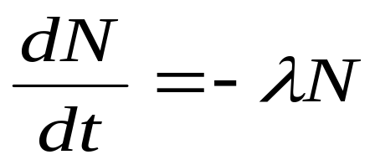

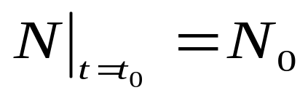
原理
著名物理学家卢瑟夫(Rutherford)指出：
物质的放射性正比于现存物质的原子数.
设 时刻的原子数为 ，则有
为物质的衰变常数
初始条件

Slide 22
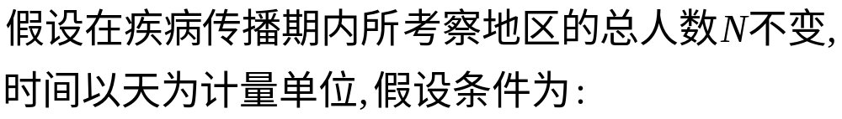
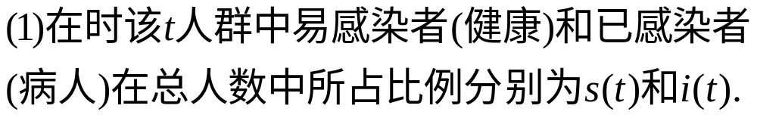
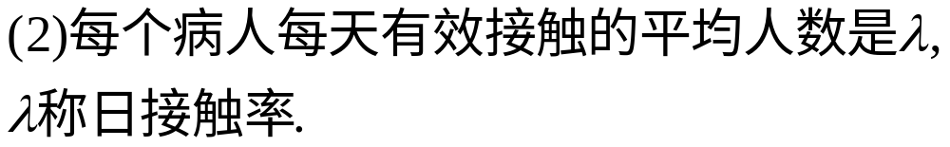
例5. 传染病模型 长期以来,建立传染病的数学
模型来描述传染病的传播过程,一直是各国有关专
家和官员关注的课题.人们不能去做传染病传播的
试验以获取数据,所以通常主要是依据机理分析的
方法建立模型.

Slide 23
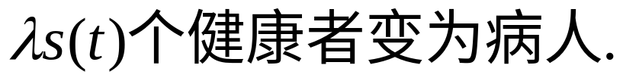
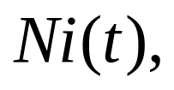
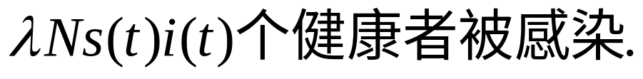
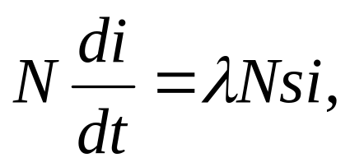
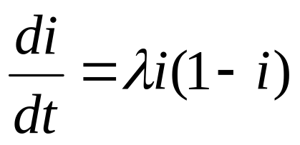

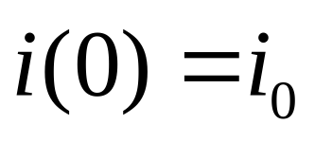
根据题设,每个病人每天可使
由于病人总人数为
所以每天共有
于是病人增加率为

Slide 24
§ 1.2 基本概念/Basic Conception/
1. 常微分方程和偏微分方程
2. 一阶与高阶微分方程
3. 线性和非线性微分方程
4. 解和隐式解
5. 通解和特解
6. 积分曲线和积分曲线族
7. 微分方程的几何解释-----方向场

Slide 25
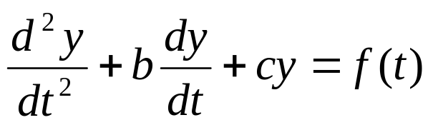
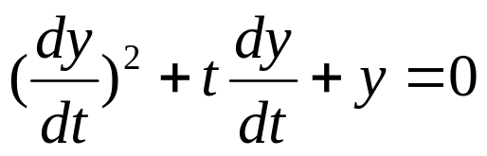
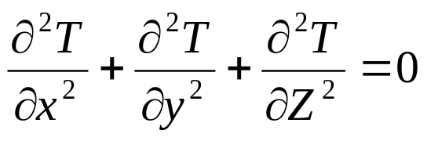
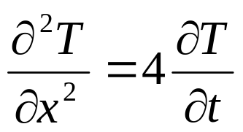
常微分方程与偏微分方程/ODE and PDE/
§1.2 Basic Conception
常微分方程/ODE /
在微分方程中，自变量的个数只有一个的微分方程
称为常微分方程。
偏微分方程/ PDE/
自变量的个数有两个或两个以上的微分方程称为偏
微分方程。

Slide 26
一阶与高阶微分方程/First and Higher ODE/
§1.2 Basic Conception
微分方程的阶/Order/
在一个微分方程中所出现的未知函数的导数的最
高阶数n称为该方程的阶。
当n=1时，称为一阶微分方程；
当n>1时，称为高阶微分方程。
例如

Slide 27


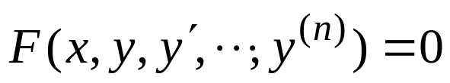
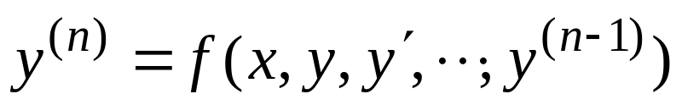
§1.2 Basic Conception
一阶常微分方程的一般隐式形式可表示为：
一阶常微分方程的一般显式形式可表示为：
类似的，n阶隐方程的一般形式可表示为：
n阶显方程的一般形式为
其中F及f分别是它所依赖的变元的已知函数。

Slide 28
线性和非线性微分方程/Linear and Nonlinear ODE/
§1.2 Basic Conception
如果方程
的左端为未知函数及其各阶导数的一次有理整式，则称它为
线性微分方程，否则，称它为非线性微分方程。
例如：

Slide 29

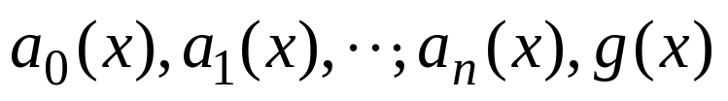

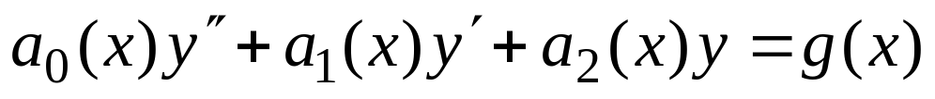
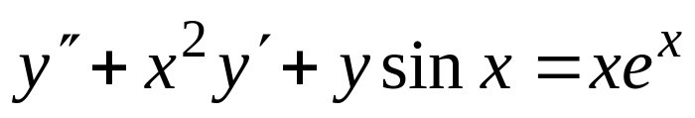
§1.2 Basic Conception
n阶线性微分方程的一般形式为：
其中
均为 的已知函数
如：2阶线性方程的一般形式

Slide 30
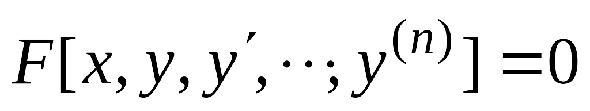


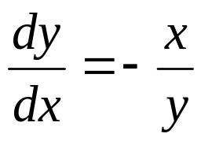
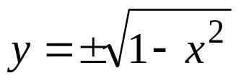

解和隐式/Solution/
§1.2 Basic Conception
对于方程
或
若将函数
代入方程后使其有意义且两端成立
即
则称函数 为该方程的一个解.
一阶微分方程
有解
即关系式
包含了方程的解，
若方程的解是某关系式的隐函数，称这个关系式为该方程
的隐式解。把方程解和隐式解统称为方程的解。

Slide 31
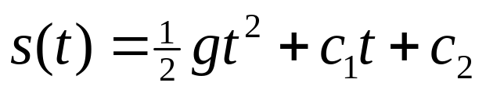
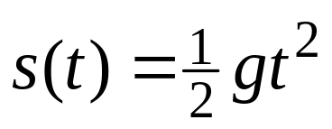

通解和特解/General Solution and Special Solution/
§1.2 Basic Conception
常微分方程的解的表达式中，可能包含一个或者几意常
数，若其所包含的独立的任意常数的个数恰好与该方程
的阶数相同，我们称这样的解为该微分方程的通解。
常微分方程满足某个初始条件的解称为微分方程的特解。
例：二阶方程
其通解
而
是方程满足初始条件
解。

Slide 32
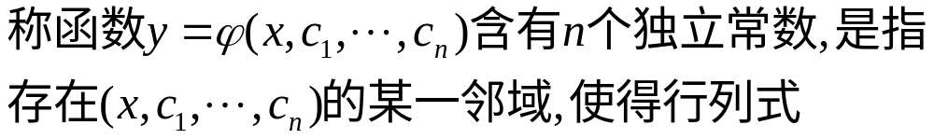
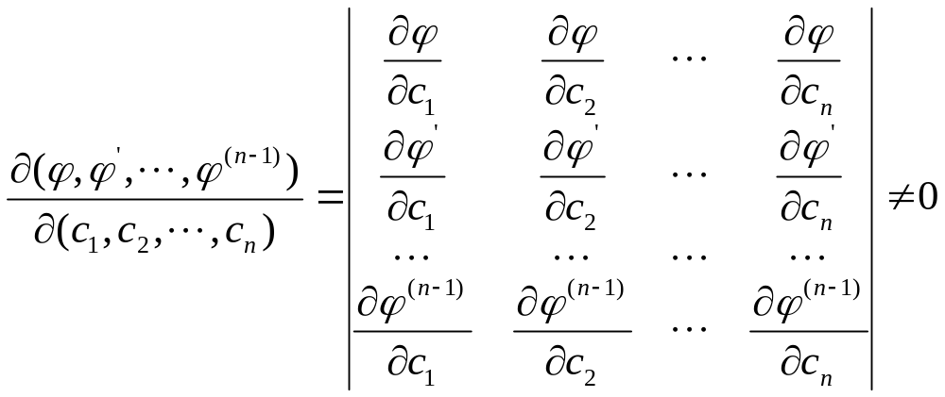
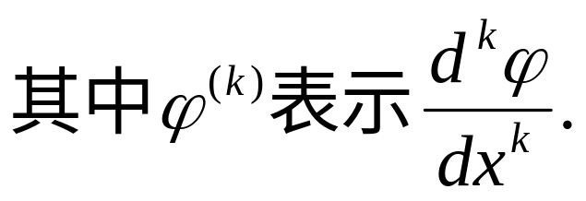
注1:

Slide 33
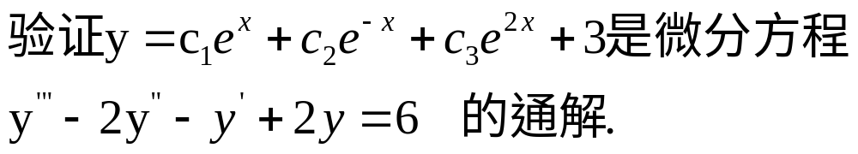













例
证明:
由于
故

Slide 34





又由于

Slide 35

注2:
注3:
类似可定义方程的隐式通解.
如果微分方程的隐式解中含有任意常数,且所含的相互独立的任意常数的个数与微分方程的阶数相同,则称这样的解为该 方程的隐式通解.
以后不区分显式通解和隐式通解,统称为方程的通解.

Slide 36



§1.2 Basic Conception
初值条件/Initial Value Conditions/
对于 n 阶方程
初值条件可表示为
n阶方程初值问题（Cauchy Problem）的表示
一阶和二阶方程初值问题（Cauchy Problem）的表示

Slide 37




积分曲线和积分曲线族 /Integral Curve(s)/
§1.2 Basic Conception
一阶微分方程
的解
表示
平面的一条
曲线，我们称它为微分方程的积分曲线，而微分方程的通解
表示
平面的一族曲线，称它们为微分方程
的积分曲线族。

Slide 38



方向场/Directional Pattern/
§1.2 Basic Conception
对于一阶微分方程
其右端函数
的定义域为 ，
在定义域的每一点 处，画一
个小线段，其斜率等于
，此时，点集
就成
为带有方向的点集。称此区域为由方程
确定的方向场。
常微分方程求解的几何意义是：
在方向场中寻求一条曲线，使这条曲线上每一点切线
的方向等于方向场中该点的方向。

Slide 39



§1.2 Basic Conception
例1 画出方程
的方向场。
等斜线方程
即
也就是说，方向场中每点的方向与该点等斜线垂直。
y
x
o

Slide 40

















练习题1
§1.3 Exercise
编号 | 微分方程 | 自变量 | 未知函数 | 常或偏 | 阶数 | 是否线性
1
2
3
4

Slide 41















练习题2
§1.3 Exercise
编号 | 函数 | 微分方程 | 初始条件
1
2
3
4

Slide 42








§1.3 Exercise
练习题3
求下列曲线族所满足的微分方程

Slide 43
作业/Homework/
P27 4. 5. 6. 8(5)(6)

